Slide 1
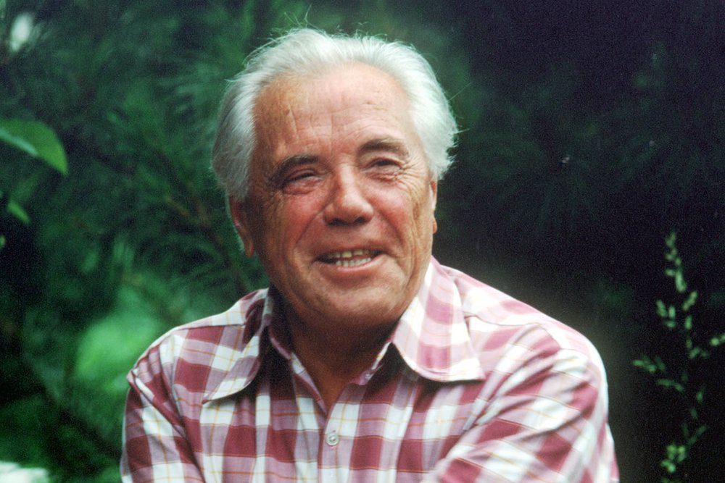
Знай наших !!!
«Землю люблю свою и не перестаю удивляться её красоте, неистощимому терпению и доброте. И жизнь предоставляла мне постоянную возможность быть на природе и с природой»
В.П. Астафьев
Проект выполняли :
Макарова Елизавета Ивановна
Слабкова Надежда Владимировна
Зверздинова Анастасия Сергеевна

Slide 2
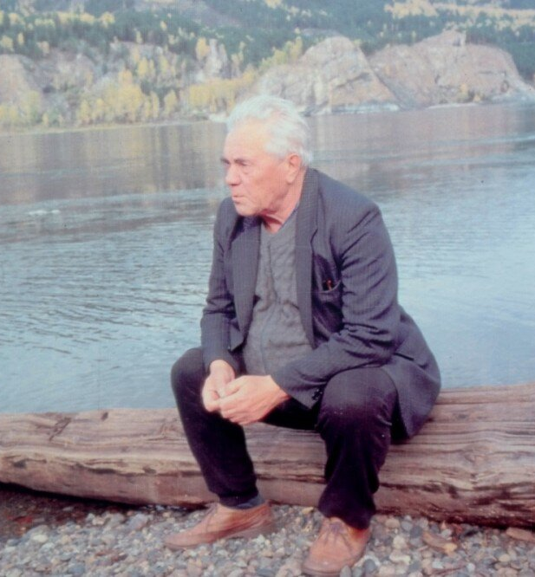
Цель проекта: Организовать экскурсию учащихся Кириковской средней школы в мемориальный комплекс, посвященный жизни и творчеству В.П. Астафьева в село Овсянка.
Задачи проекта:
Выбрать дату экскурсиии в мемориальный комплекс, посвященный жизни и творчеству В.П. Астафьева в село Овсянка.
Узнать стоимость билетов в мемориальный комплекс, посвященный жизни и творчеству В.П. Астафьева в село Овсянка.
Выехать на экскурсию в мемориальный комплекс, посвященный жизни и творчеству В.П. Астафьева в село Овсянка.
Разместить информацию на сайте школы о поездки о поездке в мемориальный комплекс, посвященный жизни и творчеству В.П. Астафьева в село Овсянка.

Slide 4
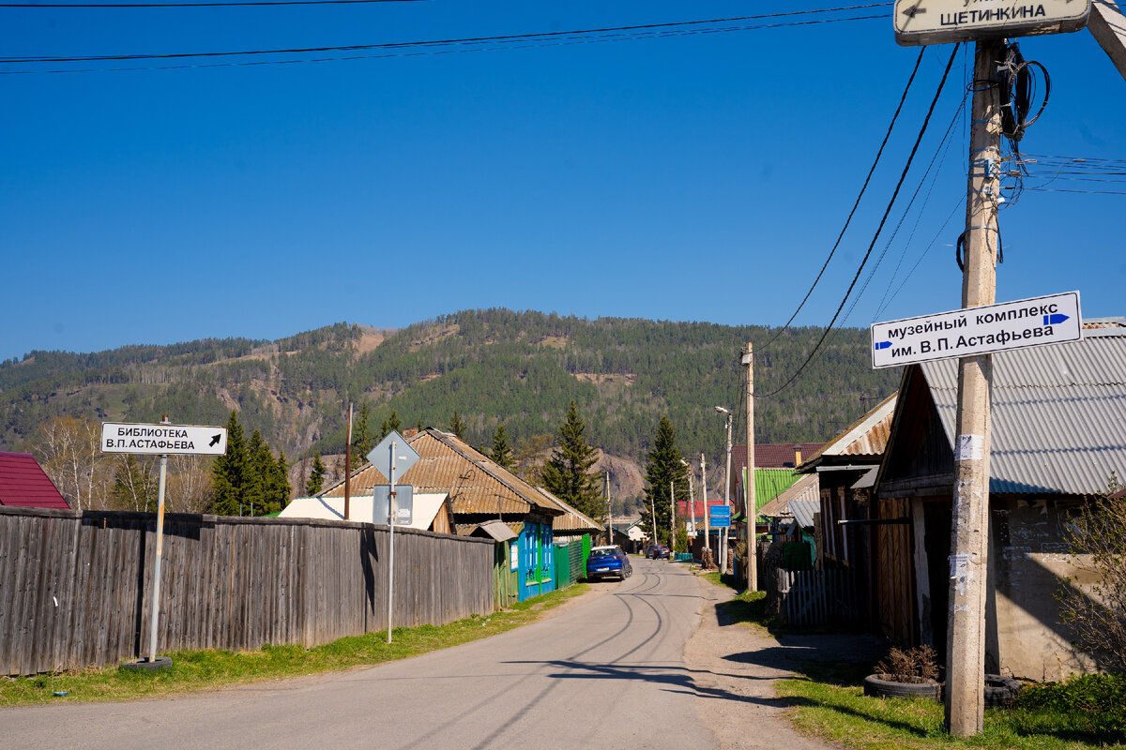
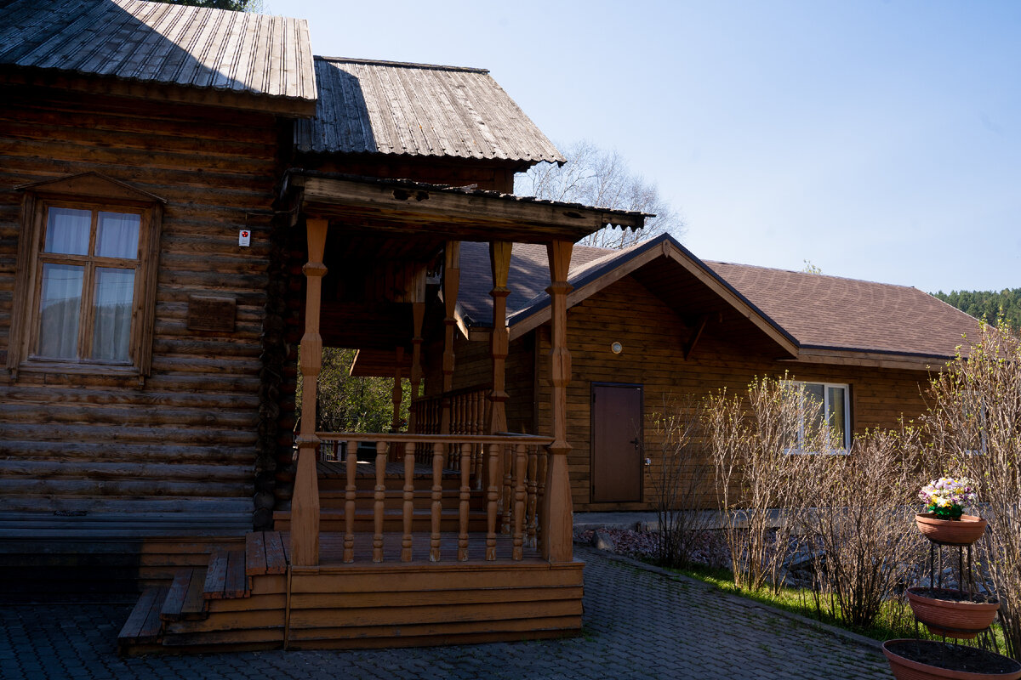
Виктор Петрович Астафьев наш земляк. Он родился, вырос и долгое время жил в селе Овсянка, которое сейчас входит в городской округ города Дивногорска в 283 километрах от села Пировское. Как, люди проживающие в одном регионе с этим великим человеком, мы просто обязаны посетить мемориальный комплекс, посвященный жизни и творчеству В.П. Астафьева в село Овсянка. На этой экскурсии мы можем посмотреть на место, где он родился и вырос. Узнать и увидеть какие пейзажи нашего края вдохновляли его.

Slide 5
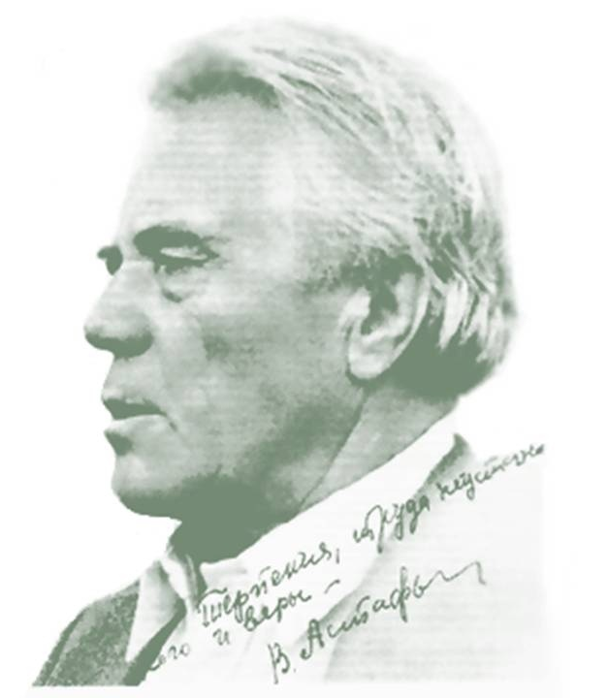
Кто получит пользу?
Благополучателями этого проекта станут 20 учащихся 8-9 классов Кириковской средней школы и 1 учитель литературы, у которого после экскурсии повысится успеваемость по предмету.

Slide 6
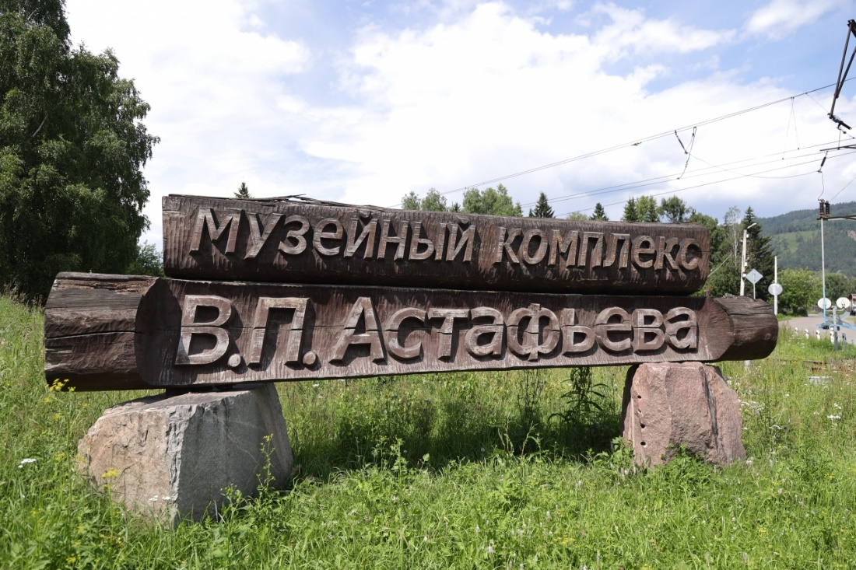
Польза экскурсии:
Эта экскурсия даст ученикам 8-9 классов лучше понять творчество Виктора Петровича Астафьева и как следствие будет способствовать повышению успеваемости по предмету «Литература». Поможет более пристально посмотреть на литературу как на предмет, который можно выбрать для сдачи ЕГЭ.
Кроме того, эта экскурсия еще и обеспечит организованный отдых учащихся 8-9 классов в летний период за счет смены обстановки.

Slide 7
Голосуйте за наш проект …

